Slide 1

Blue Farm
스마트팜 활성화를 위한
항만 입지 선정
- 아이디어 제안서 -
이윤서 신동혁 김도연

Slide 2

목차
01
02
03
04
연구 배경
문제 제기
문제 해결
활용 데이터
05
06
07
08
분석 및 시각화
기대 효과
향후 발전 가능성
결론

Slide 3

연구 배경
문제 상황

Slide 4

연구 배경
상황
분석
스마트팜과 타 분야의 연계는 현대 농업과 이외에도 범용적인 분야에서 혁신적인 발전을 도모
스마트팜의 여러 장점들에도 불구하고 비용적인 측면에서 접근성이 낮아 다소 비활성화 상태
항만 지역은 유휴 공간이 많으며 단일 목적으로 사용됨
항만이라는 입지의 특성 상 교통과 인프라가 좋아, 탄소 중립 선언에도 항상 언급되듯 농업 및 유통 과정에서 발생하는 탄소 배출량을 감축하기에 용이하다고 판단
전략
항만에 스마트팜 입지를 선정해 해수 담수화에 필요한 펌프의 길이를 물리적으로 단축시키고, 항만의 넓은 부지를 활용해 태양광 패널을 설치함으로써 전력 소비량과 유지 비용 절감
유동 인구가 적은 곳을 입지로 선정하고, 농산물 축제나 스마트팜 체험과 같은 지역 행사 주최 가능 (지역 접근성 증가, 경제 활성화)
=> 항만 수상 농장 형식 ‘블루팜’ 아이디어 제안

Slide 5




블루팜 Blue Farm
블루팜 - "푸른 바다"와 "농장"의 결합을 의미
: 혁신적이고 지속 가능한 스마트팜 솔루션으로, 항만 지역에 설치되어 해양 자원을 효과적으로 활용하는 미래형 농업 시스템
블루팜의 지향점
: 바다와 접한 항만의 이점을 극대화해 식량 생산의 새로운 패러다임을 제시,
바다의 풍부한 자원을 이용하여 지속 가능한 방식으로 신선한 농산물을 생산
지역 경제 활성화와 동시에 식량 자급률 상승 도모

Slide 6
블루팜 주요특징
지역 경제 활성화
블루팜은 지역 일자리 창출과 함께 지역 경제에 활력을 불어넣는다. 또한, 현지에서 생산된 농산물을 지역 시장에 공급함으로써 지역 경제의 순환을 촉진한다.
식량 자급률 향상
블루팜에서 생산된 농산물은 지역의 식량 자급률을 높이는 데 기여한다. 이는 해외 수입품에 대한 의존도를 줄이고, 식량 안보를 강화한다.
효율적인 물류 시스템
항만에 위치한 블루팜은 주요 유통업체와의 거리를 최소화하여 물류 비용을 절감하고, 신선한 농산물을 빠르게 시장에 공급할 수 있다. 이는 지역 경제 활성화와 소비자에게 고품질의 신선한 농산물을 제공하도록 돕는다.
블루팜은 단순한 농장이 아닌, 지속 가능한 미래를 위한 혁신적인 platform이다. 항만과 바다를 활용하여 농업의 새로운 가능성을 열어가는 blue farm은 우리 모두의 푸른 미래, blue future를 만들어갈 수 있다.

Slide 7
문제 제기
경지 면적 감소
농산물 물가 상승
막대한 전력 소비량

Slide 8

문제 제기
경지 면적 감소
산업화, 도시화로 인한 경지 면적이 감소
농산물 총생산량이 감소하는 결과 초래
식량 자급률을 낮추고 국내 농업 생태계 위협
농촌 인구의 감소로 이어져 지역 경제에 부정적 영향
[단위: 면적(ha * 1000)]
출처 : 한국농촌경제연구원(KREI), “한국 농업의 현황과 발전 방향“, 2023
출처 : 국가 통계포털(KOSIS), “경지이용면적 및 경지이용률”

Slide 9
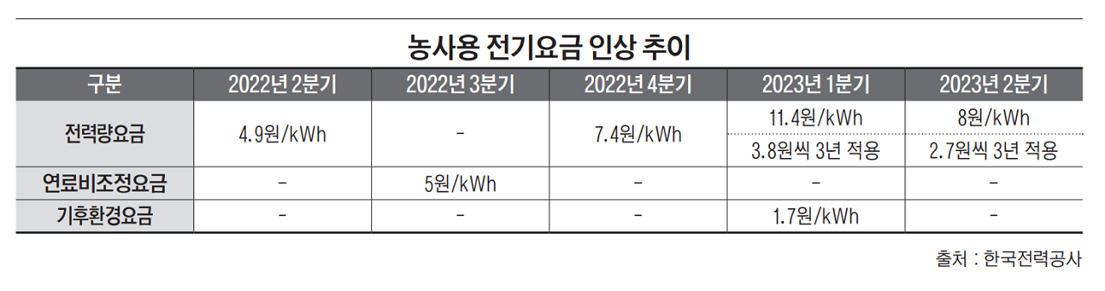
문제 제기
막대한 운영 비용
＂한국전력공사(사장 정승일, 한전)가 이번 달부터 전기요금을 인상한 가운데, 본격적으로 전력사용량이 많아지는 시기에 닥친 악재에 시설 농가들의 우려가 큰 상황이다. 특히 이번에는 인상 폭이 지난 4월 인상 때보다 커 이미 인건비·농자재값·유류비 등 생산비 폭등의 파고를 겪고 있는 농민들의 부담이 가중될 것으로 전망되고 있다.＂
※ 출처 : 한국농정신문, "가파른 상승세 농사용 전기요금 또 올라", 2022
※ 출처 : 한국농정신문, 농사용 전기, 2분기에도 ‘어김없이’ 인상, 2022

Slide 10
문제 제기
농산물 물가 상승
2024년 월별 농산물 물가 상승률은 전년 대비 10% 이상으로 여러 품목 중에서도 높은 수치 기록
특히, 2023년 러시아-우크라이나 전쟁으로 인해 전 세계적으로 농산물 가격 급등
꾸준한 농산물 가격 상승으로 소비자 부담 증가
판매량 감소 및 농업의 지속 가능성을 저해하는 요인으로 적용
 | 2018 | 2019 | 2020 | 2021 | 2022 | 2023
소비자물가지수 | 99.1 | 99.5 | 100.0 | 102.5 | 107.7 | 111.6
농축수산물 물가지수 | 95.3 | 93.7 | 100.0 | 108.7 | 112.8 | 116.3
[단위 : 지수(2020=100, %)]
출처 : 지표누리, “소비자/농축수산물 물가지수” /
지표누리, “소비자물가총지수와 주요 품목별 소비자물가상승률” /
통계청, “농산물 물가 동향”

Slide 11

문제 해결
항만 수상 스마트팜 설치
플로팅팜에서 아이디어 일부 반영
플로팅팜(floating farm): 우리말로 옮기면 ‘떠다니는 목장’, 세계 최초의 수상 농장인 네덜란드 플로팅팜은 3층 구조물로 설계 (각 층은 치즈 숙성실, 우유 가공실, 젖소 사육실로 사용)
지속적인 전력 공급이 필수인 식품 숙성실과 가공실을 유지 중인 네덜라드의 사례로부터 본 아이디어 실현 가능성 발견
항만수상부의 지침에 따르면 항만 설계 시 이미 다양한 해양 조건(파도, 조류, 바람)을 포함하여 분석하도록 요구하고 있어, 파도로 인한 손상최소화

Slide 12

문제 해결
수상 구조물 위에서 농작물을 재배함으로써, 기존의 농경지와는 별도로 공간을 활용
농업 생산성을 높이고, 동시에 도시화로 인해 감소하는 경지 면적 문제 완화
01
경지 면적 감소
항만은 개방된 구조를 가지고 있어, 태양광 패널을 설치하기 적합
자립적인 전력 공급 체계를 구축함으로써, 환경 친화적인 운영과 에너지 비용 절감
02
막대한 운영 비용
항만과 유통 업체 간의 거리를 비교하여 입지를 선정하여 소비자와의 물리적 거리를 단축
유통비를 대폭 절감할 수 있도록 하며, 결과적으로 농산물 가격 안정화에 기여
03
농산물 물가 상승

Slide 13
항만 선정 기준
지역별 유동 인구(관광객) 분석을 통해 스마트팜 활성화 시
사회적으로 선순환이 예상되는 지역 1차 선별
선별된 항만의 근처 시장 수요 데이터와 수상 농장에서
재배 가능한 농산물 데이터를 분석해 재배 품목 추천
지역별 유동 인구
유통 거리
재배 품목 추천
1차로 선별된 지역 내에서 유통 거리를
최소화할 수 있는 항만 2차 선별

Slide 14

활용 데이터
사용 예정 데이터

Slide 15

활용 데이터 사용 예정 데이터
구분 | 출처 | 설명
지역별 방문자 | 한국관광공사 | 광역지자체명, 기초지자체명, 광역지자체방문자 수, 광역지자체방문자 비율, 기초지자체방문자 수, 기초지자체방문자 비율
지역별(행정동) 성별 연령별 주민등록 인구수 | 행정안전부 | 행정기관코드, 기준연월, 시도명, 시군구명, 읍면동명, 계, 남자, 여자, 0세남자~109세남자, 110세이상남자, 0세여자~109세여자, 110세이상여자
항만정보 | 해양수산부 | 국가관리구분, 항구분, 항만명, 관리청, 항만위치, 항구역, 수(물)면적, 부지면적, 설계파고, 설계파향, 최고조위, 평균해면, 해저지질, 방파제길이, 안벽길이, 물양장(소형선부두)길이, 잔교수(기), 상옥수(동), 야적장면적, 접안능력수(선석), 하역능력수, 기타시설물현황, 주요취급화물
지역간품목유통량 | 농림축산식품교육문화정보원 (데이터 안심구역) | 기준일자, 농식품품목명, 발송지우편번호, 도착지우편번호, 유통량, 적재일시, 적재사용자ID

Slide 16
활용 데이터 사용 예정 데이터
구분 | 출처 | 설명
한국 시군구 경계 데이터 | GIS DEVELOPER | SIG_CD, SIG_ENG_NM, SIG_KOR_NM, geometry
도소매 품목 가격 | 농림축산식품교육문화정보원 (데이터 안심구역) | 가격등록일자, 시장고유번호, 시장코드, 시장명, 시도코드, 시도명, 시군구코드, 시군구명, 품목코드, 품목명, 품종코드, 품종명, 도소매조사구분코드, 조사구분명, 산물등급코드, 산물등급명, 품목가격, 산지출하단위크기, 산지출하단위명, 도매출하단위크기, 도매출하단위명, 소매출하단위크기, 소매출하단위명, 친환경농산물출하단위크기, 친환경농산물출하단위명, 할인가격여부, ETL적재일시, 적재일시, 적재사용자ID
스마트팜 우수농가 정보(시설) |  | 작기일련번호, 작기연도, 시설ID, 품목명, 지역명, 단동연동구분명, 온실규모내용, 작기시작일자, 작기종료일자, 온실면적, 적재일시, 적재사용자ID
농산물 소득 총괄표 |  | 기준연도, 품목대분류명, 품목중분류명, 품목수량, 총수입금액, 경영비용금액, 소득금액, 소득금비율, 적재일시, 적재사용자ID

Slide 17

분석 및 시각화
분석 및 시각화 계획

Slide 18

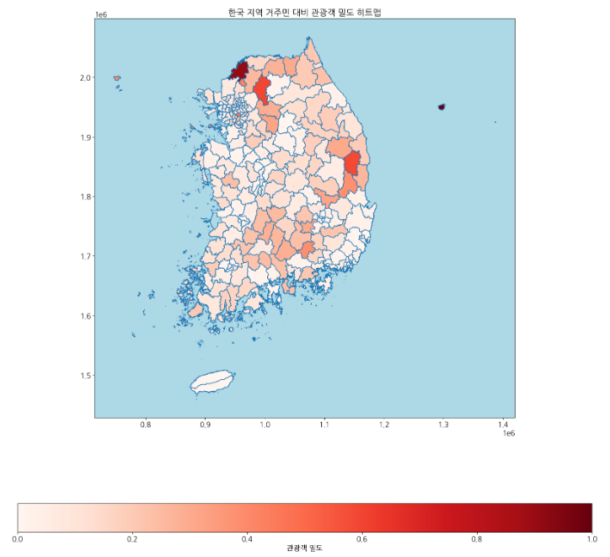
분석 및 시각화 1. 지역별 유동인구(관광객) 분석을 통한 스마트팜 설치 지역 1차 선별
데이터 처리
1. 각 데이터셋에서 지역별 방문자수와 지역별 인구수 데이터를 제외한 불필요한 데이터 삭제
2. 지역별인구수 데이터에서 시군구명이 공백인 데이터(세종특별자치시)는 시도명으로 대체
필요 데이터
데이터 분석
1. 두 데이터를 각각 그룹화한 뒤 merge하고 유동인구밀도(방문자수/인구수) 계산
2. 히트맵을 사용하므로 유동인구밀도 값에 대해 정규화 진행
데이터셋 :
지역별 방문자
지역별(행정동) 성별 연령별 주민등록 인구수
한국 시군구 경계 데이터
언어 :
Python
분석방법 :
지도 시각화(Geopandas), HeatMap,
K-Means
시각화(1)
1. 한국 시군구 경계 데이터를 불러와 Geopandas를 사용하여 지도 시각화
2. ‘SIG_KOR_NM’에 대한 인덱스를 설정하여 병합 (이때, 인덱스를 리셋하여 ‘시군구명‘ 열을 일반 열로 만듦)
3. 경계 데이터에서 ‘SIG_KOR_NM’과 정규화된 데이터를 병합
4. 지역별 경계선을 그린 후 유동인구밀도 값에 따라 색상 매핑

Slide 19
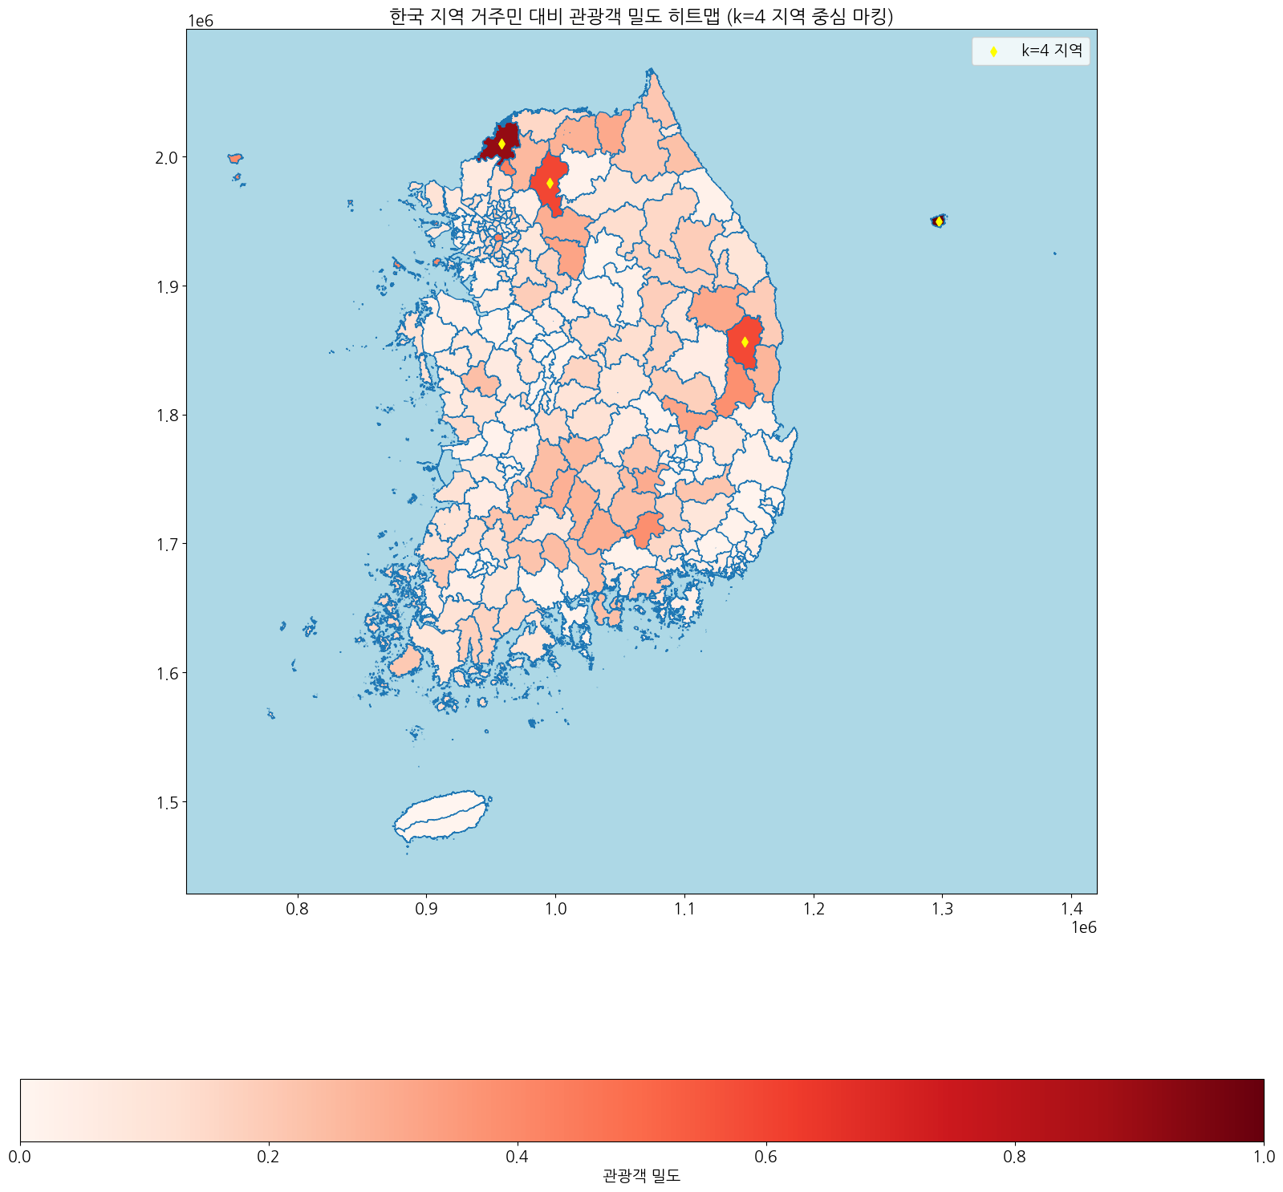

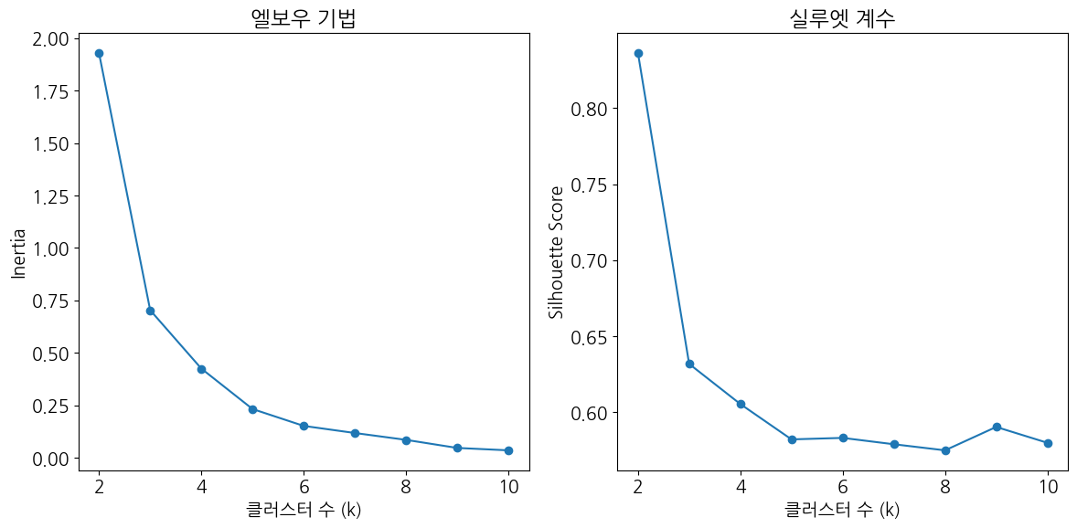
분석 및 시각화 1. 지역별 유동인구(관광객) 분석을 통한 스마트팜 설치 지역 1차 선별(2)
연천
가평
시각화(2)
K-Means 클러스트링 시각화를 위한 k를 지정하기 위해 엘보우 기법과 실루엣계수를 사용
-> 사용 결과 k=2일 때 가장 적절
-> k=2로 군집화 하여 클러스터링 시각화
=> 4개의 지역 선별(연천,가평,영양,울릉도)
울릉도
영양

Slide 20
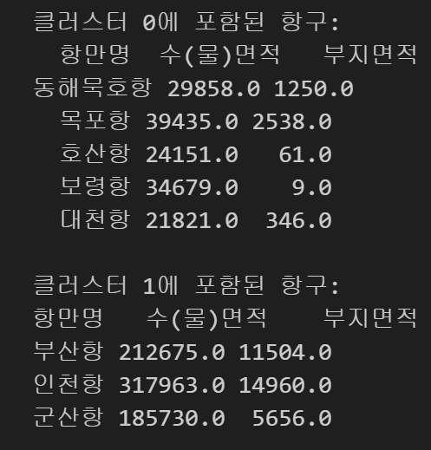
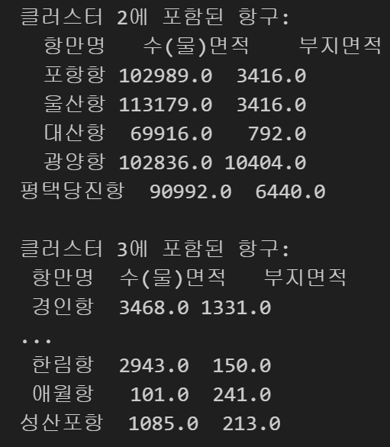
분석 및 시각화 2. 유동인구밀도가 낮은 지역과 가까운 항만 2차 선별
데이터 처리
항만정보 데이터에서 수(물)면적, 부지면적, 항만명 외 불필요 데이터 삭제
NaN값이 있는 행 삭제
필요 데이터
데이터셋 : 항만정보
분석방법 : K-Means, Folium, Scatter Plot
분석기준 : 우리나라 항만 중 조건을 충족하는 항만 상위 N개 분류 및 선별
< 조건 >
① 수상 스마트팜과 태양광 패널 설치를 위해 '수(물) 면적'이 충분해야 하며, 그에 준하는 '부지면적' 역시 갖춰야 함.
② 위 조건으로 엘보우 기법 및 실루엣 기법을 적용했을 때 나오는 결과 k 값에 포함되는 항만이어야 함
③ 유통 거리를 현 농장들보다 단축 시킬 수 있어야 함
데이터 분석
엘보우기법과 실루엣계수를 사용하여 최적의 k값을 구한 뒤 K-Means알고리즘을 사용하여 데이터를 클러스터로 나누고 각 클러스터 내 데이터 출력

Slide 21
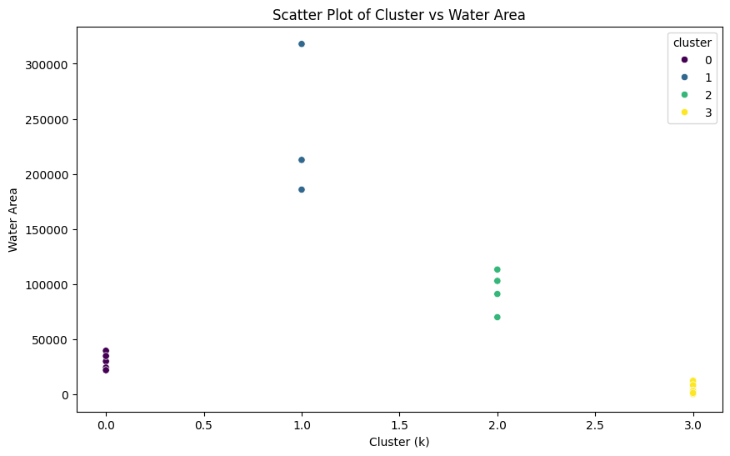
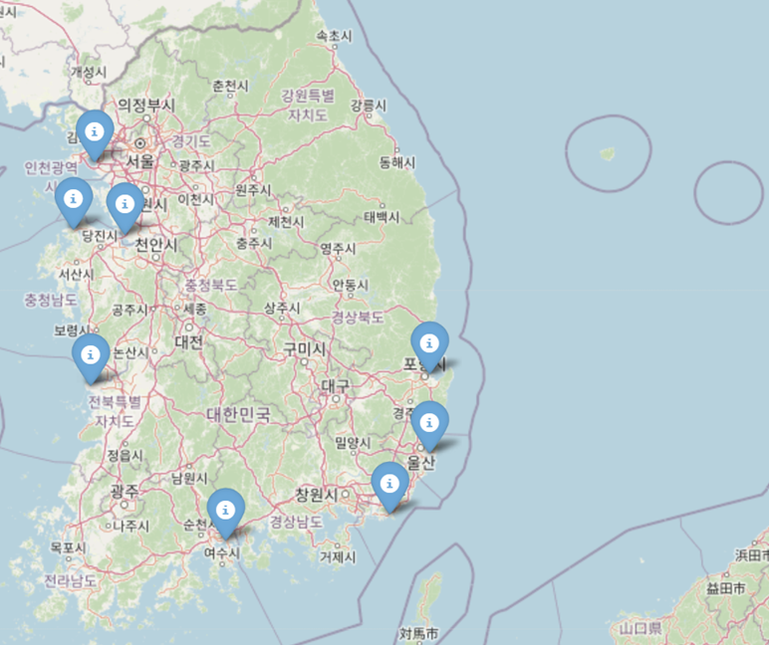
분석 및 시각화 2. 유동인구밀도가 낮은 지역과 가까운 항만 2차 선별(2)
클러스트 시각화
지도 시각화
산점도(Scatter Plot)를 사용하여 클러스터와 관련된 변수(수(물)면적) 시각화
데이터 시각화를 위해 seaborn을 사용하여 산점도를 그림
Folium을 사용하여 선택된 항만의 위치를 지도에 마커로 표시
항만의 위치 정보를 얻기 위해 Nominatim API 사용
(부산항, 인천항, 군산항, 포항항, 울산항, 대산항, 광양항, 평택당진항)
필요 데이터

Slide 22
분석 및 시각화 2. 선정된 항만 중 1차 선별에서 선정된 지역과 물리적 거리가 가까운 항만 2차 선별
필요 데이터

Slide 23
분석 및 시각화 3. 선형회귀 예측 분석을 통해 최대 이윤을 남기는 재배 품목 결정
데이터 처리
데이터 분석
1. 도소매품목가격 : 시군구명, 품목명, 품목 가격
2. 스마트팜우수농가정보(시설) : 지역명, 품목명
3. 농산물소득총괄표 : 품목대분류명, 총수입금액, 소득금액, 품목수량
각 데이터 외 불필요 데이터 삭제
도소매품목가격 데이터와 농산물소득총괄표데이터를 품목명을 기준으로 merge하여 데이터프레임 생성
상관분석(가격분석) : 품목 가격과 소득금액 간의 상관관계를 선형회귀모델을 사용하여 분석
statsmodels라이브러리의 OLS함수를 사용하여 품목가격(x), 소득금액(y)에 대해 선형회귀모델 생성(품목 가격에 따른 소득금액의 변화 분석)
.fit()을 사용하여 모델을 데이터에 맞춰 적합시킨 후 model.summary()함수를 사용하여 모델의 적합도, 통계적 검정 결과 등을 포함한 정보 분석
1. 선형회귀모델의 잔차를 확인하여 각 품목별 적합성평가(잔차가 적을수록 적합)
2. 경제적 가치 평가 : 소득 대비 가격의 비율(소득/가격)
3. 유통량 분석 : 각 품목의 품목수량을 분석하여 유통량 분석
필요 데이터
데이터셋 :
도소매 품목 가격
스마트팜 우수 농가 정보(시설)
농산물 소득 총괄표
분석방법 : 상관분석, 선형회귀모델(OLS)
시각화
1. 품목 가격과 소득금액의 산점도를 그리고, 분석과정에서 나온 선형회귀모델의 회귀선을 추가하여 시각화
2. 경제적가치평가 데이터를 기반으로 barplot(막대그래프)을 사용하여 시각화
3. 유통량 분석 데이터를 기반으로 막대그래프 시각화
경제적 가치가 높으면서 유통량이 많고 시장 수요가 높은 품목을 결정

Slide 24

기대 효과
탄소 배출량 감소
지역 경제 활성화
식량 자급률 상승

Slide 25



기대 효과 온실가스 배출량 감소
내용
“국가 온실가스 보고서에 따르면, 2020년 기준 국내 온실가스 배출의 16%가 수송부문에서 발생하며, 이 중 79.9%가 화물차 운송에서 발생한 것으로 나타났다.”
유통 거리를 단축시켜
온실가스 배출량 대폭 감소
스마트팜
유통 업체
출처 : 상용차신문 , "화물차 친환경化 ‘소형+대형’ ‘전기+수소’가 핵심이다"
한국농수산식품유통공사의 보고에 따르면 미국, 영국, EU 등 주요국 모두 유통(수송) 과정에서 발생하는 온실가스 배출량의 심각성을 인지하고 감축을 위한 탄소중립을 추진하겠다 선언, 국내의 온실가스를 감축 정책에서도 농식업 유통 분야에 관한 정책이 기재
유통 거리 단축으로, 전세계적인 온실가스 감소를 위한 노력에 힘을 실어줄 것으로 예상
출처 :한국농수산식품유통공사, 주요국 농식품 분야 탄소중립 현황 조사, 2022

Slide 26
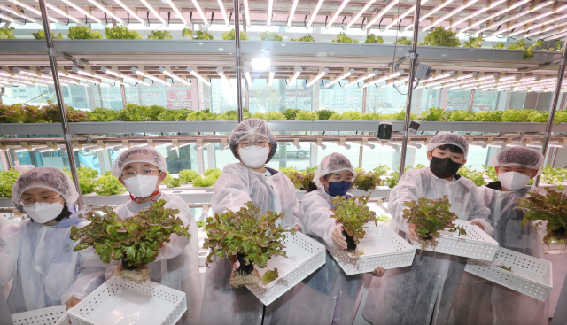
기대 효과 지역 경제 활성화
1. 고용 창출 : 스마트팜 운영을 위한 다양한 기술 전문가, 농업 전문가, 관리 인력 등이 필요. 이는 지역 주민들에게 새로운 일자리를 제공
2. 관광 유치 : 스마트팜은 혁신적인 농업 기술을 활용한 시설로, 견학 프로그램이나 교육 투어를 통해 관광객을 유치하거나 농업 축제를 운영함으로써 지역 사회 발전에 이바지
3. 연관 산업 발전 : 스마트팜 운영에 필요한 자재, 장비, 서비스 등의 수요가 증가하면서 지역 내 관련 산업 활성화
부산 스마트팜에서 동래교육지원청이 운영하는 ‘스마트팜 농사 체험 프로그램＇에 참가한 학생들이 채소를 수확하는 모습

Slide 27
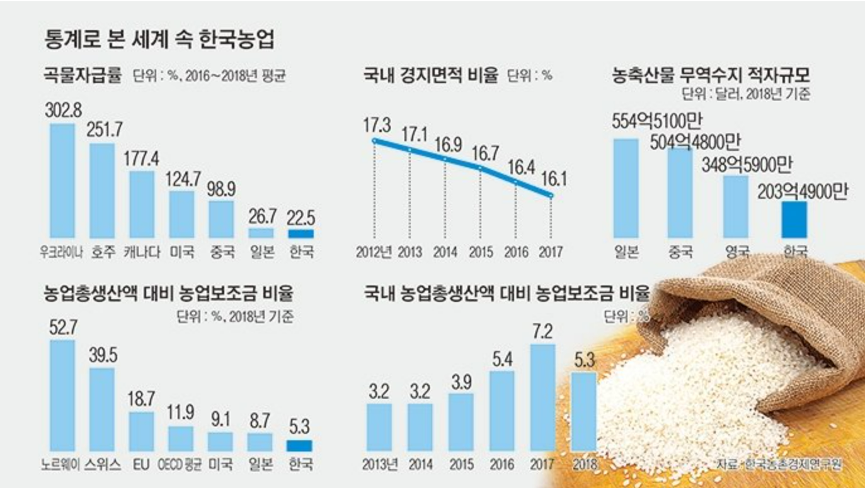
기대 효과 식량 자급률 상승
1. 해외 수입품 의존도 감소: 스마트팜에서 재배한 농산물을 지역 내에서 소비함으로써 해외에서 수입해오는 농산물에 대한 의존도를 줄임
2. 안정적인 식량 공급: 스마트팜은 환경 변화에 민감하지 않은 실내 농업을 통해 일년 내내 농산물을 생산할 수 있고, 이를 통해 날씨나 계절에 상관없이 지속적으로 신선한 식량 제공 가능
3. 식량 안보 강화: 스마트팜을 통해 지역에서 필요한 식량을 자체적으로 생산함으로써 식량 안보를 강화하고, 이는 긴급 상황 발생 시에도 지역 사회가 자급자족할 수 있는 기반을 마련

Slide 28
본 프로젝트를 통해 지역별 유동 인구 수를 기반으로 스마트팜 활성화에 기여할 수 있는 최적의 항만 입지를 선별하고, 해당 지역 내 항만과 유통 업체 간의 거리 분석을 통해 유통비 절감과 신선도 유지를 극대화할 수 있는 방안을 제시
항만 근처의 시장 수요 데이터를 분석하여, 지역 수요에 적합한 농산물 재배 품목을 추천함으로써 스마트팜 운영의 경제성을 높이고, 지속 가능한 농업 생태계 조성에 기여
최종적으로, 본 프로젝트가 실현될 시 현 스마트팜의 유지 비용 문제를 해결하고, 나아가 지역 경제 활성화, 해양 쓰레기 활용에 이바지할 것으로 사료
예상 결과

Slide 29

향후 발전 가능성
지리적 특성을 이용해 농산품 수출량 증가
해양 쓰레기 활용 가능성 제시

Slide 30

향후 발전 가능성 해양 쓰레기 재활용 가능 & 농산품 수출량 증가
해양쓰레기로 인한 환경 오염 문제
&
부담스러운 스마트팜 건설 비용
비용 절감 및 경지 부족 문제 해결
국내 스마트팜 생산량 향상
해양쓰레기를 건축 재료로 재활용하여
스마트팜 건설
항만이라는 지리적 특성 상 무역 용이
항만 주변 물류 센터 및 창고 활용
해양쓰레기에 대한 지역사회의 인식 유도
스마트팜 건축 비용 절감
농산품 수출을 통한 이윤 창출

